Slide 1
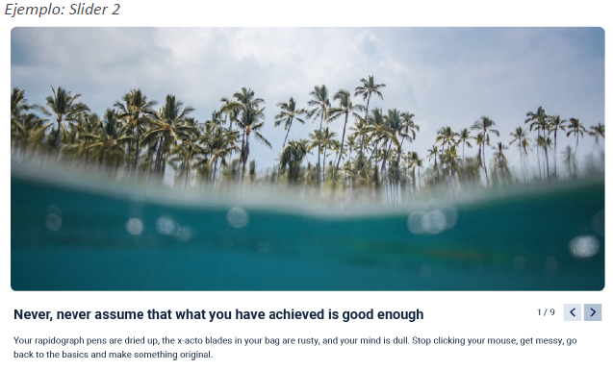
RECURSO DE APRENDIZAJE, GAMA MEDIA 4. SLIDER
DI_CF1_3.1_AntecedentesDefiniciones

Slide 2
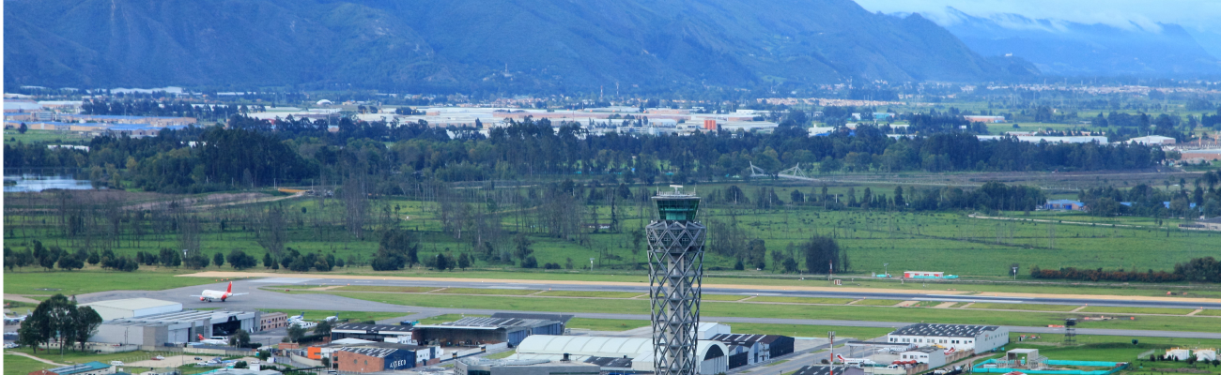
Indicaciones para la producción
Estudios ambientales
A continuación, se presentan algunas definiciones que son indispensables para que se incorporen en su léxico.
Se solicita a producción un recurso de aprendizaje tipo slider, gama media, con la información que se presenta a continuación.
Se anexan enlaces de fotos y de contenido.
Proyecto de infraestructura.
Ampliación del Aeropuerto El Dorado, Bogotá-Colombia.
Alcance del proyecto, obra o actividad: incluye la planeación, el emplazamiento, la instalación y la construcción, por otro lado, se debe tener en cuenta también el montaje, la operación, el mantenimiento, el desmantelamiento y abandono y/o terminación de todas las acciones, en adición los usos del espacio, actividades e infraestructura relacionados y asociados con su desarrollo.
https://www.anla.gov.co/proyectos/aeropuerto-el-dorado

Slide 3
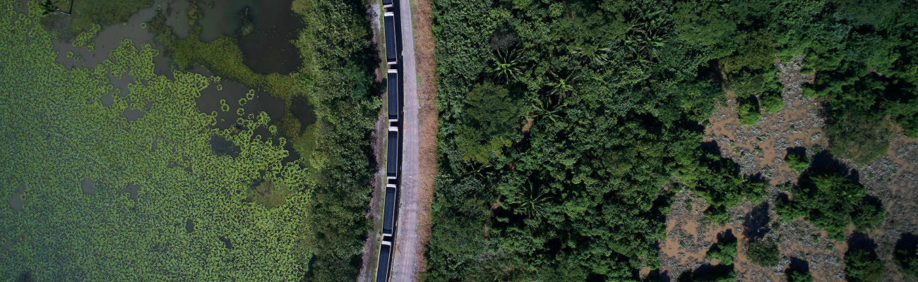
Indicaciones para la producción
Proyecto de infraestructura para la Explotación Integral de Carbón del Flanco Occidental del Sinclinal de la Jagua de Ibirico, Departamento del Cesar-Colombia.
Se solicita a producción un recurso de aprendizaje tipo slider, gama media, con la información que se presenta a continuación.
Se anexan enlaces de fotos y de contenido.
Ambiente: fracción del globo terráqueo que comprende los elementos naturales, tanto físicos como biológicos, adicionalmente se deben tener en cuenta los siguientes puntos: elementos artificiales, sociales y culturales, y las interacciones de estos entre sí.
https://www.anla.gov.co/proyecto-explotacion-de-carbon-del-flanco-occidental-del-sinclinal-de-la-jagua-de-ibirico

Slide 4
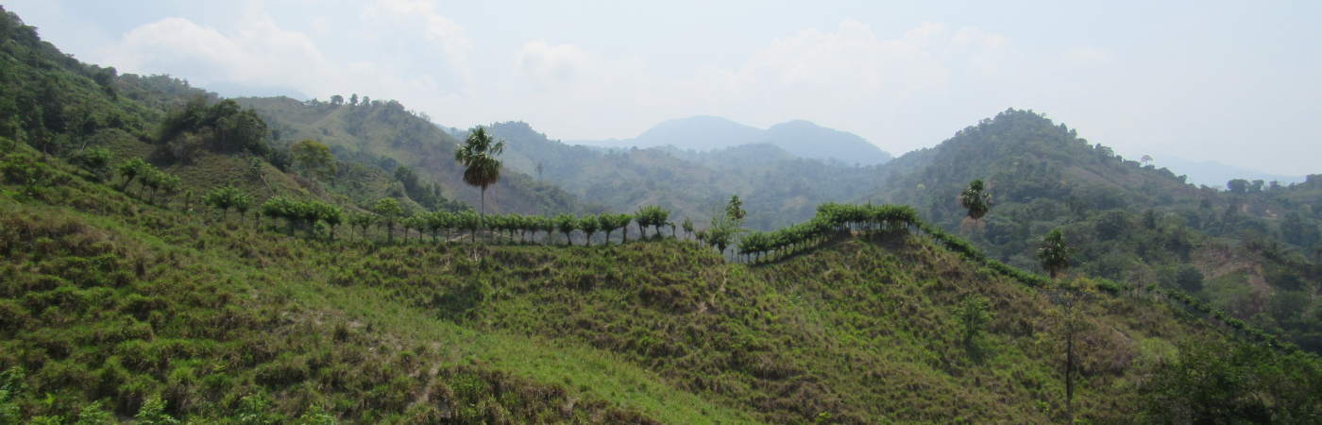
Indicaciones para la producción
Se solicita a producción un recurso de aprendizaje tipo slider, gama media, con la información que se presenta a continuación.
Se anexan enlaces de fotos y de contenido.
Proyectos de Interés en Evaluación Plan de Manejo Ambiental del programa de erradicación de cultivos ilícitos mediante aspersión aérea con el herbicida Glifosato - PECIG
Área de estudio: superficie de contexto general, continua o discontinua, en la que se manifestarían los impactos ambientales significativos que potencialmente generarían las alternativas, técnica y ambientalmente racionales y que se contemplen para la ejecución de un proyecto, obra o actividad en el marco de un diagnóstico ambiental de alternativas.
https://www.anla.gov.co/proyectos-anla/proyectos-de-interes-en-evaluacion-pecig

Slide 5
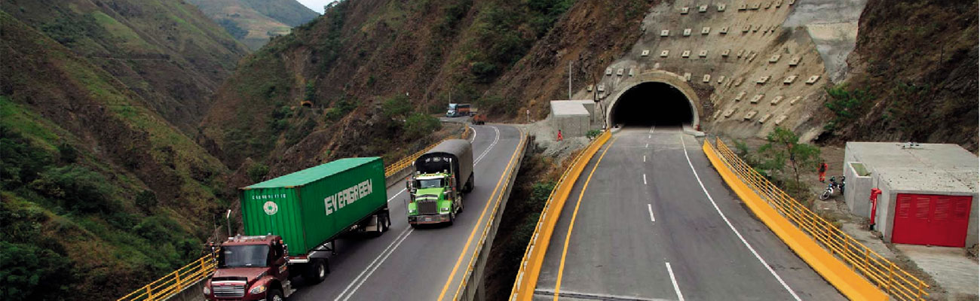
Indicaciones para la producción
Proyecto “Construcción de la Vía Nueva Paso La Torre – Loboguerrero”
Se solicita a producción un recurso de aprendizaje tipo slider, gama media, con la información que se presenta a continuación.
Se anexan enlaces de fotos y de contenido
Área de influencia: zona en la cual se manifiestan de manera objetiva y en lo posible cuantificable, los impactos ambientales significativos ocasionados por la ejecución de un proyecto, obra o actividad, sobre los medios abiótico, biótico y socioeconómico, en cada uno de los componentes de dichos medios. Por otro lado, debido a que las áreas de los impactos pueden variar dependiendo del componente que se analice, el área de influencia podrá corresponder a varios polígonos distintos que se entrecrucen entre sí.
https://www.anla.gov.co/proyectos-anla/154-proyectos-de-interes-en-evaluacion/1961-proyecto-vial-mulalo-lobo-guerrero

Slide 6
Indicaciones para la producción
Componente
Factores ambientales
Medio Abiótico
Medio Biótico
Medio Socio-económico
Geológico
Hidrológico
Hidrogeológico
Oceanográfico
Geotécnico
Atmosférico.
Escribir las indicaciones que el equipo de producción debe tener en cuenta al momento de realizar el recurso gráfico o interactivo
Componente: unidad conceptual que agrupa factores ambientales y que a su vez constituye uno de los elementos que conforman un medio (abiótico, biótico o socioeconómico); por ejemplo, los componentes geológico, hidrológico, hidrogeológico, oceanográfico, geotécnico y atmosférico, que hacen parte del medio abiótico.
Referencias de las imágenes:

Slide 7
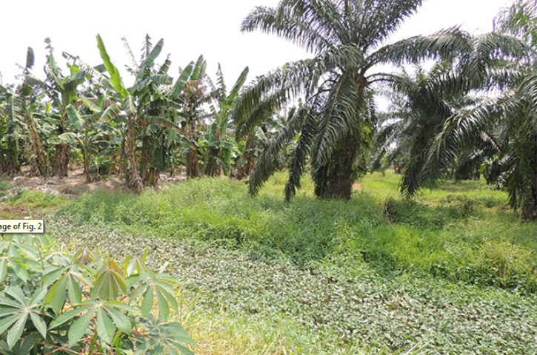
Indicaciones para la producción
.
Se solicita a producción un recurso de aprendizaje tipo slider, gama media, con la información que se presenta a continuación.
Se anexan enlaces de fotos y de contenido.
El cultivo de la palma de aceite en el llano colombiano, ha producido cambios en el territorio o en la región, y por ende también en la población que vive en ese contexto.
http://unperiodico.unal.edu.co/pages/detail/cultivo-de-palma-africana-redujo-el-90-de-aves-en-el-piedemonte-llanero-1/
Dinámica poblacional: cambios y proyección de población en un territorio.

Slide 8
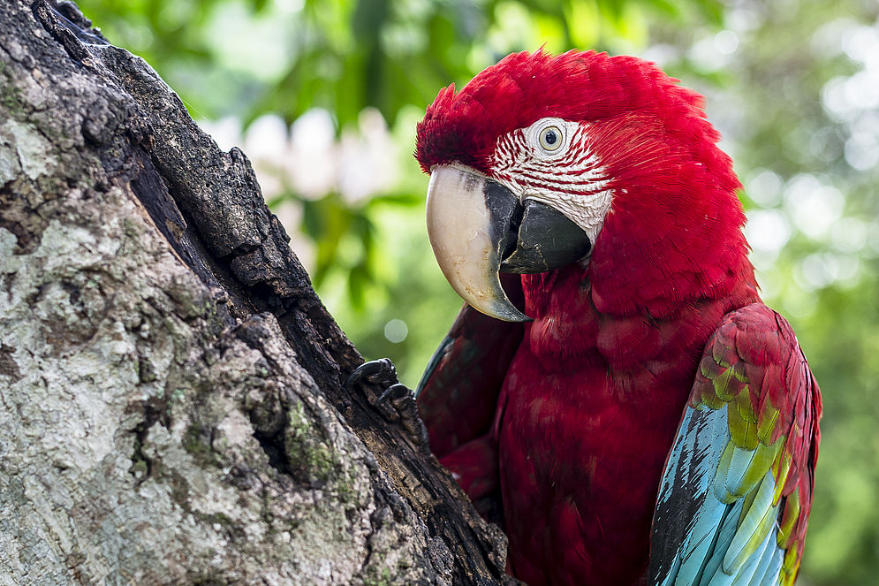
Indicaciones para la producción
El 90% de las especies de aves que habitaban el pie de monte llanero han desaparecido debido al cultivo de la palma de aceite en este territorio.
.
Se solicita a producción un recurso de aprendizaje tipo slider, gama media, con la información que se presenta a continuación.
Se anexan enlaces de fotos y de contenido
Ecosistema: complejo dinámico de comunidades vegetales, animales y microorganismos y su medio no viviente que interactúan como una unidad funcional.
http://unperiodico.unal.edu.co/pages/detail/cultivo-de-palma-africana-redujo-el-90-de-aves-en-el-piedemonte-llanero-1/

Slide 9
Indicaciones para la producción
Factores ambientales
Nivel freático, climas y microclimas, estructura del paisaje, etc.
Uso del suelo, fertilidad, aguas subterráneas, cobertura vegetal, distribución de la flora, etc.
Cadenas alimenticias en la fauna, hábitat, hidrofauna, diversidad en flora y fauna, etc.
Migraciones, participación ciudadana, educación de la población, servicios sociales, valores culturales, sistemas productivos, etc.
Escribir las indicaciones que el equipo de producción debe tener en cuenta al momento de realizar el recurso gráfico o interactivo
Referencia del contenido
https://atena.uts.edu.co/pluginfile.php/1536149/mod_folder/content/0/Metodologia-para-la-evaluaci%C3%B3n-de-impactos-ambientales-V.5.pdf?forcedownload=1
Factor ambiental: atributo de un componente ambiental que puede ser descrito mediante parámetros ambientales.

Slide 10
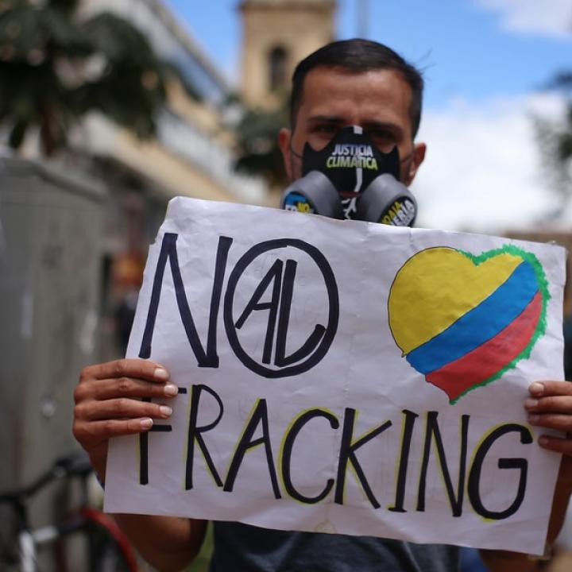
Indicaciones para la producción
Muchos colombianos se unieron para marchar contra la implementación del fracking en Colombia debido al impacto ambiental y humano que traería.
Se solicita a producción un recurso de aprendizaje tipo slider, gama media, con la información que se presenta a continuación.
Se anexan enlaces de fotos y de contenido
Impacto ambiental: cualquier alteración en el medio ambiental biótico, abiótico y socioeconómico, que sea adverso o beneficioso, total o parcial y que pueda ser atribuido al desarrollo de un proyecto, obra o actividad.
https://www.radionacional.co/noticia/actualidad/este-lunes-presentaran-proyecto-de-ley-que-buscan-prohibir-fracking

Slide 11
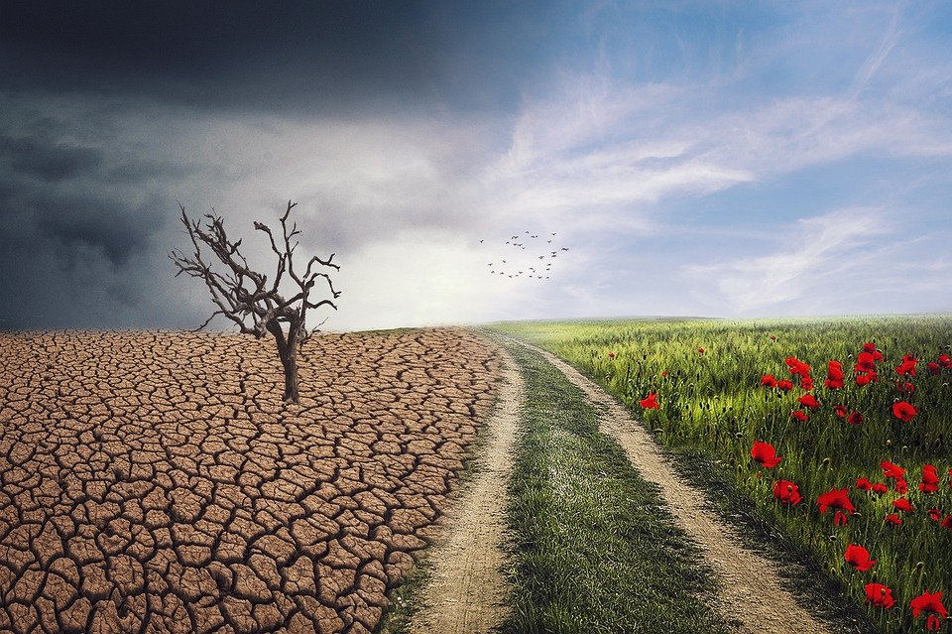
Indicaciones para la producción
Medio: físico
Componente: suelo
Factor ambiental: Calidad del suelo
Parámetro: porcentaje de la composición del suelo.
Se solicita a producción un recurso de aprendizaje tipo slider, gama media, con la información que se presenta a continuación.
Se anexan enlaces de fotos y de contenido.
Referencia del contenido
https://atena.uts.edu.co/pluginfile.php/1536149/mod_folder/content/0/Metodologia-para-la-evaluaci%C3%B3n-de-impactos-ambientales-V.5.pdf?forcedownload=1
Parámetro ambiental: valor que caracteriza alguna propiedad de un proceso o fenómeno que ocurre en el ambiente, por ejemplo: pH del agua o del suelo, conductividad eléctrica o la temperatura.
https://cdn.pixabay.com/photo/2019/12/09/19/39/landscape-4684217_960_720.jpg

Slide 12
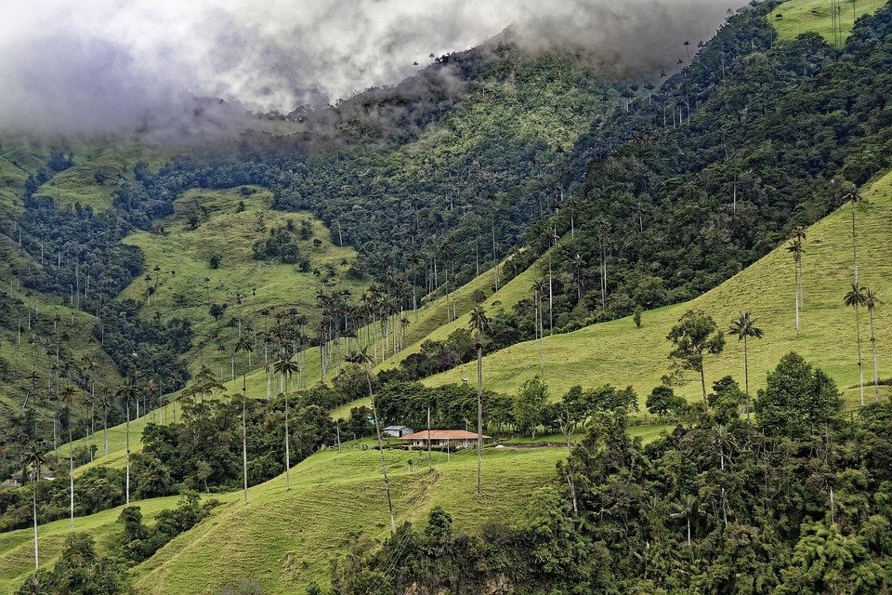
Indicaciones para la producción
Bosque de palmas, Cocora-Valle-Colombia
Se solicita a producción un recurso de aprendizaje tipo slider, gama media, con la información que se presenta a continuación.
Se anexan enlaces de fotos y de contenido.
Zonificación ambiental: proceso de sectorización de un área compleja en áreas relativamente homogéneas, de acuerdo con las características y la sensibilidad ambiental de los componentes de los medios abiótico, biótico y socioeconómico.
https://cdn.pixabay.com/photo/2020/03/06/17/31/colombia-4907636_960_720.jpg

